Slide 1





  Chào mừng các thầy cô
  và các em đến với tiết Tiếng Việt
  Đọc: Nhà rông
Giáo viên: Đoàn Thị Vân Anh

Slide 3
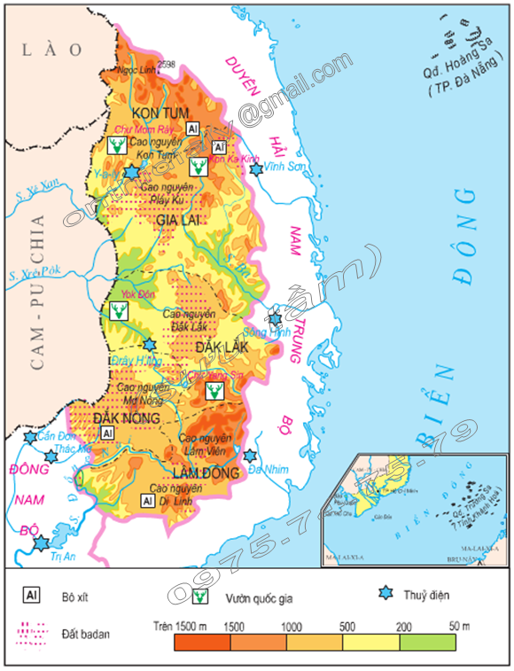
Bắc
Tây Nguyên nằm ở miền Trung của Tổ quốc bao gồm 5 tỉnh Kom Tum, Gia Lai, Đắk Lắk, Đắk Nông, Lâm Đồng.
Tây
Đông
Nam

Slide 5
Bài 21: NHÀ RÔNG (T1, T2)
Câu 1: Đặc điểm nổi bật về hình dạng của nhà rông ở Tây Nguyên là gì? Câu văn nào trong bài giúp em nhận ra điều đó?
Đặc điểm nổi bật về hình dạng của nhà rông ở Tây Nguyên là mái nhà dựng đứng, vươn cao lên trời như một lưỡi rìu lật ngược. Câu văn cho biết điều đó là: “Đến Tây Nguyên, từ xa nhìn vào… như một lưỡi rìu lật ngược”

Slide 6
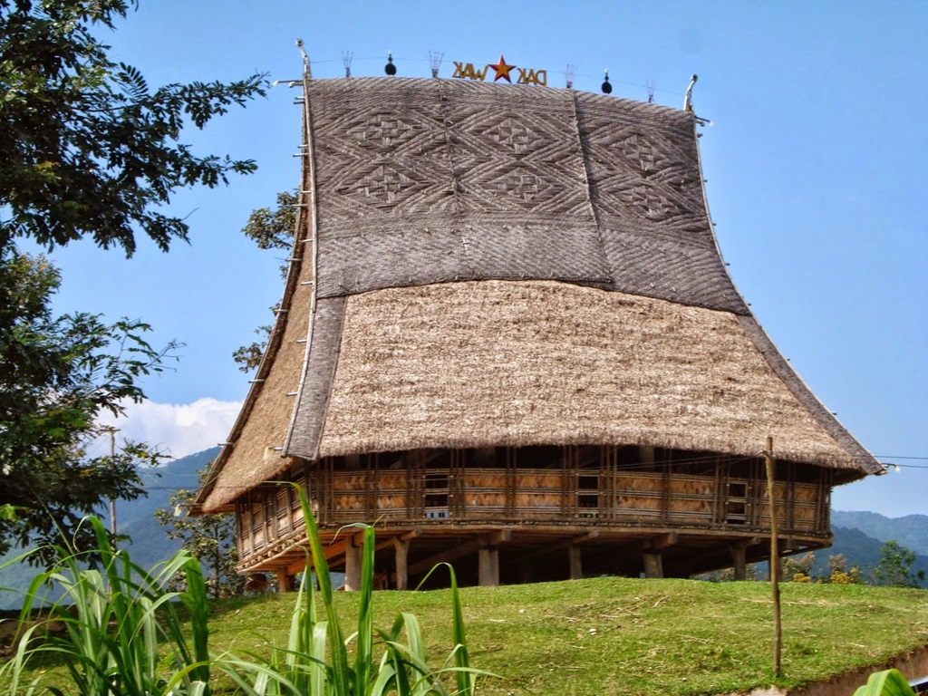

Slide 8
Câu 2: Kiến trúc bên trong của nhà rông có gì đặc biệt?
Kiến trúc bên trong của nhà rông khá đặc biệt: nhà trống rỗng, chẳng vướng víu một cây cột nào, có nhiều bếp lửa luôn luôn đượm khói. Có nơi dành để chiêng trống, nông cụ,...

Slide 9
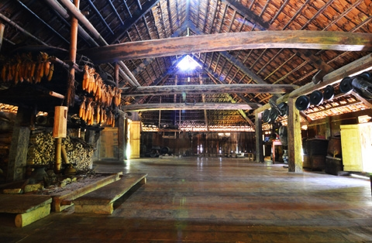

Slide 10
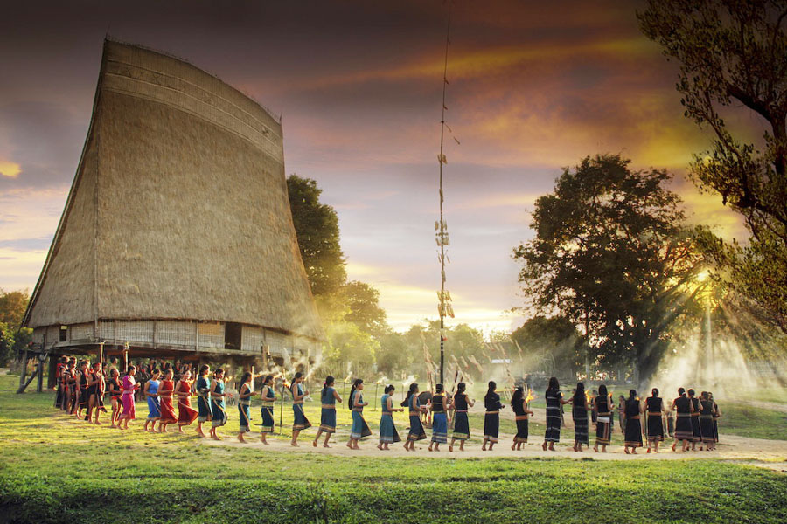

Slide 11
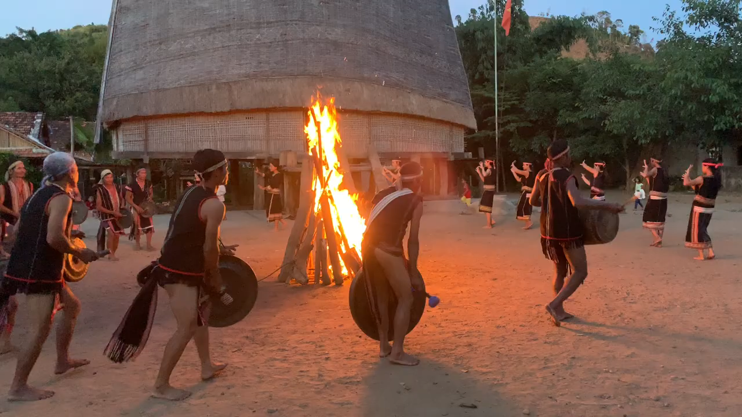
Bài 21: NHÀ RÔNG (T1, T2)
Câu 3: Đóng vai một người dân Tây Nguyên, giới thiệu những hoạt động chung diễn ra ở nhà rông.

Slide 12
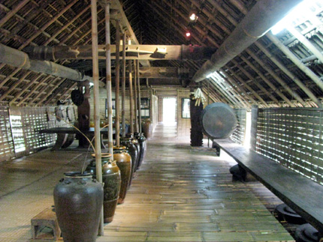
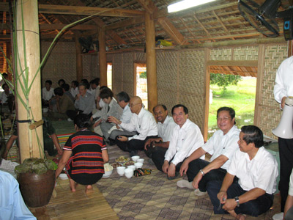
Một cuộc gặp gỡ khách

Slide 13

Nội dung chính
Nhà rông Tây Nguyên rất độc đáo. Đó là nơi sinh hoạt công cộng của buôn làng, nơi thể hiện nét đẹp văn hoá của đồng bào Tây Nguyên.

Slide 15
